Slide 1

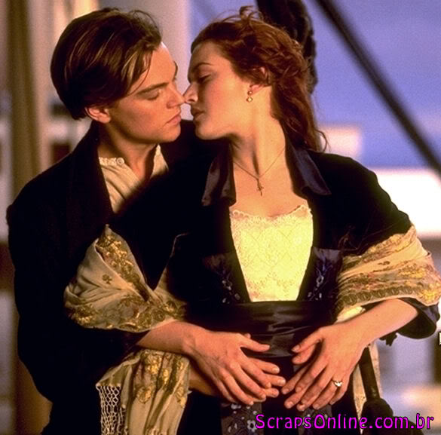


SOY LO
PROHIBIDO
José Luis
MONCHO

Slide 2





Soy ese vicio de tu piel, que ya no puedes desprender, soy lo prohibido,
Soy esa fiebre de tu sed, que te domina sin querer, soy lo prohibido.
Soy esa noche de placer, la de la entrega sin papel, soy tu castigo.

Slide 3

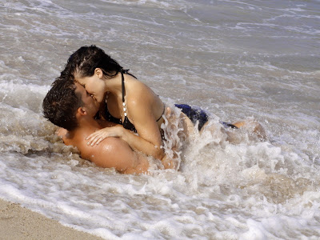

Porque en tu falsa intimidad, en cada abrazo que me das sueñas conmigo.
Soy el pecado que te dio nueva ilusión en el amor, soy lo prohibido.
Soy la aventura que llegó, para ayudarte a continuar en tu camino, soy ese beso que se da, sin que se pueda comentar, soy ese nombre que jamás, fuera de aquí, pronunciaras, soy ese amor que negaras para salvar tu dignidad, soy lo prohibido

Slide 4

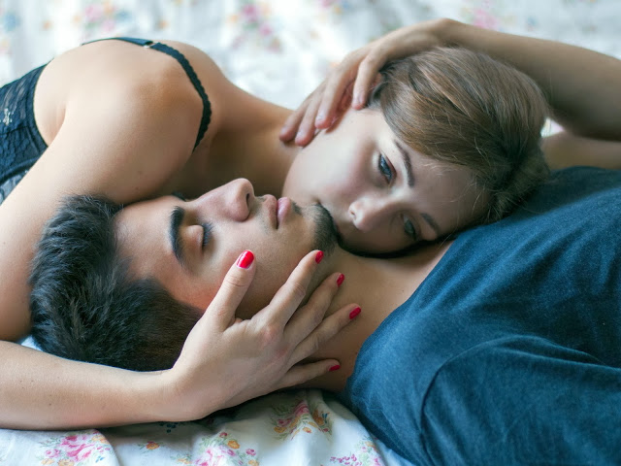


Slide 5


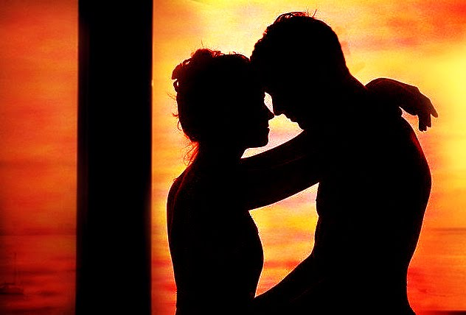
Soy esa noche de placer la de la entrega sin papel soy tu castigo, porque en tu falsa intimidad en cada abrazo que me das sueñas conmigo.
Soy el pecado que te dio nueva ilusión en el amor, soy lo prohibido,

Slide 6
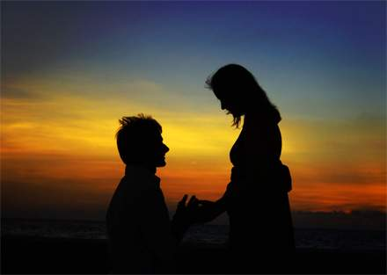

soy la aventura que llegó para ayudarte a continuar en tu camino, soy ese beso que se da sin que se pueda comentar soy ese nombre que jamás fuera de aquí pronunciarás soy ese amor que negaras para salvar tu dignidad soy lo prohibido

Slide 8
Un Fuerte abrazo
Que tengas un
buen día!
José Luis

Slide 9




Accede a la sección que desees desde aquí:
PPS Exclusivos
Dedicatorias | Fechas Especiales | Graciosos | Historia y arte | Lugares | Musicales
Naturaleza y Ciencias | Política | Reflexión | Religiosos | Románticos | Salud
Si deseas recibir pps periódicamente en tu correo electrónico subscríbete aquí:

